Slide 1
Lebesgue積分 第2章4節
M1 岡木 啓介

Slide 2
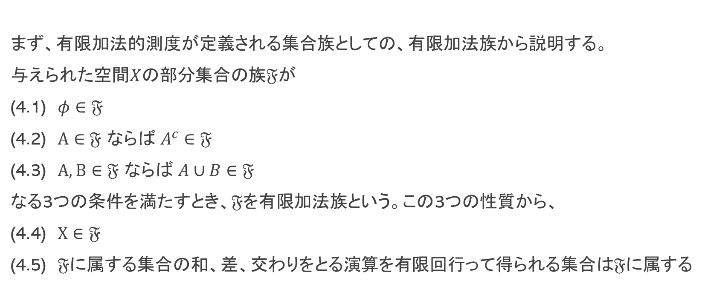
§4 有限加法性測度
まず、有限加法的測度が定義される集合族としての、有限加法族から説明する。
与えられた空間$X$の部分集合の族$𝔉$が
(4.1) $φ∈𝔉$
(4.2) $A∈𝔉$ ならば $A^{c}∈𝔉$
(4.3) $A,B∈𝔉$ ならば $A∪B∈𝔉$
なる3つの条件を満たすとき、$𝔉$を有限加法族という。この3つの性質から、
(4.4) $X∈𝔉$
(4.5) $𝔉$に属する集合の和、差、交わりをとる演算を有限回行って得られる集合は$𝔉$に属する

Slide 3
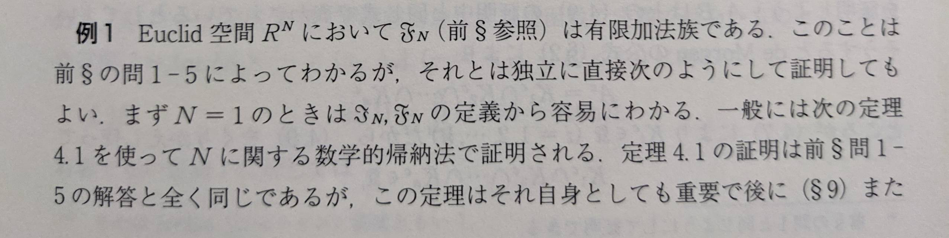
§4 有限加法性測度

Slide 4
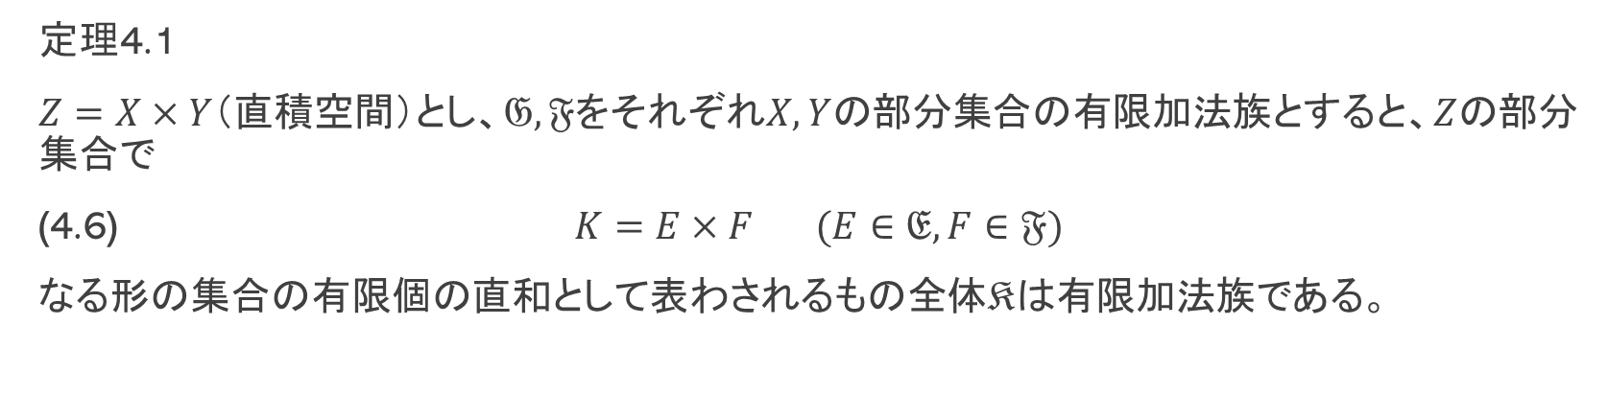
§4 有限加法性測度
定理4.1
$Z=X×Y$（直積空間）とし、$𝔊,𝔉$をそれぞれ$X,Y$の部分集合の有限加法族とすると、$Z$の部分集合で
(4.6) $K=E×F (E∈𝔈, F∈𝔉)$
なる形の集合の有限個の直和として表わされるもの全体$𝔎$は有限加法族である。

Slide 5
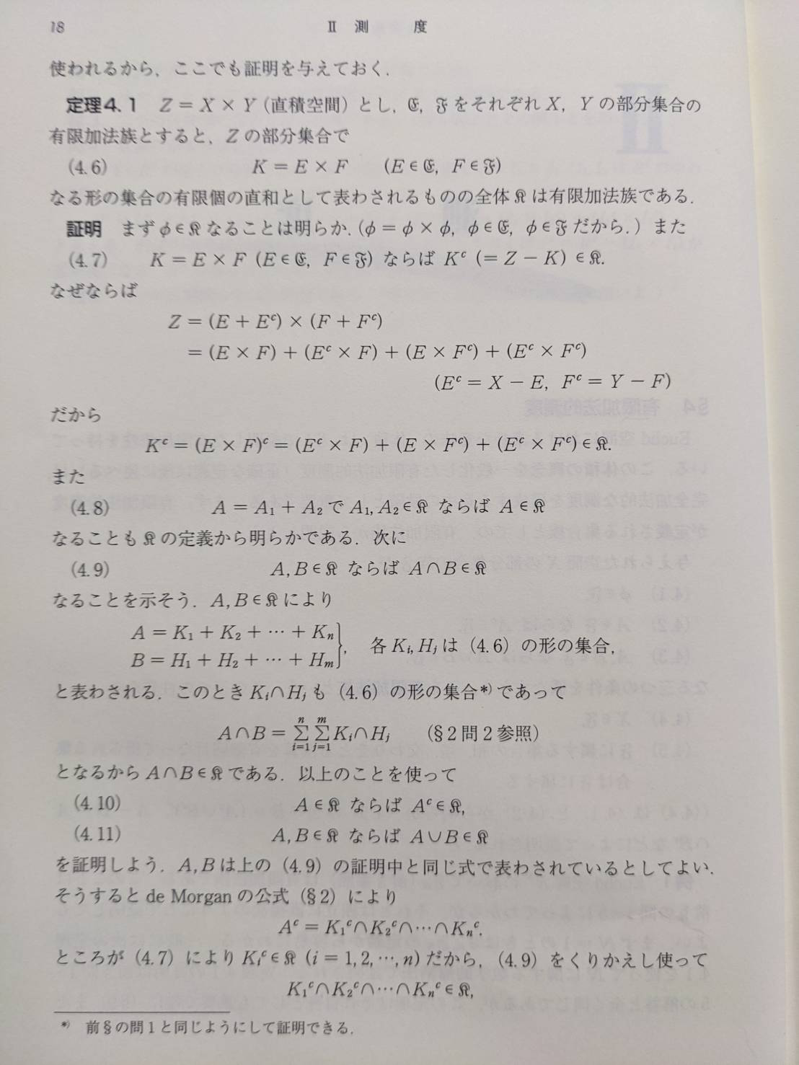
§4 有限加法性測度

Slide 6
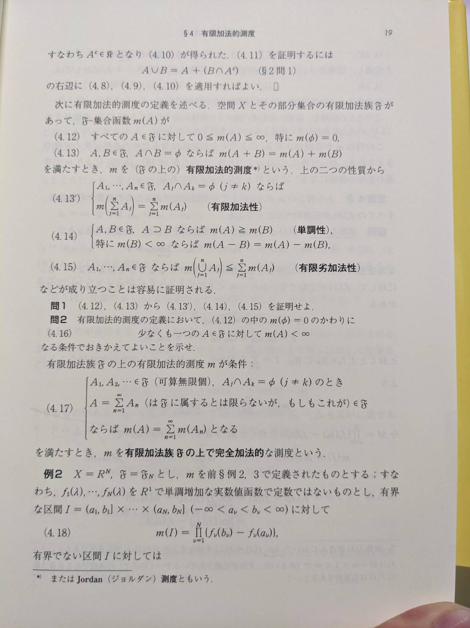
§4 有限加法性測度

Slide 7
§4 有限加法性測度

Slide 8
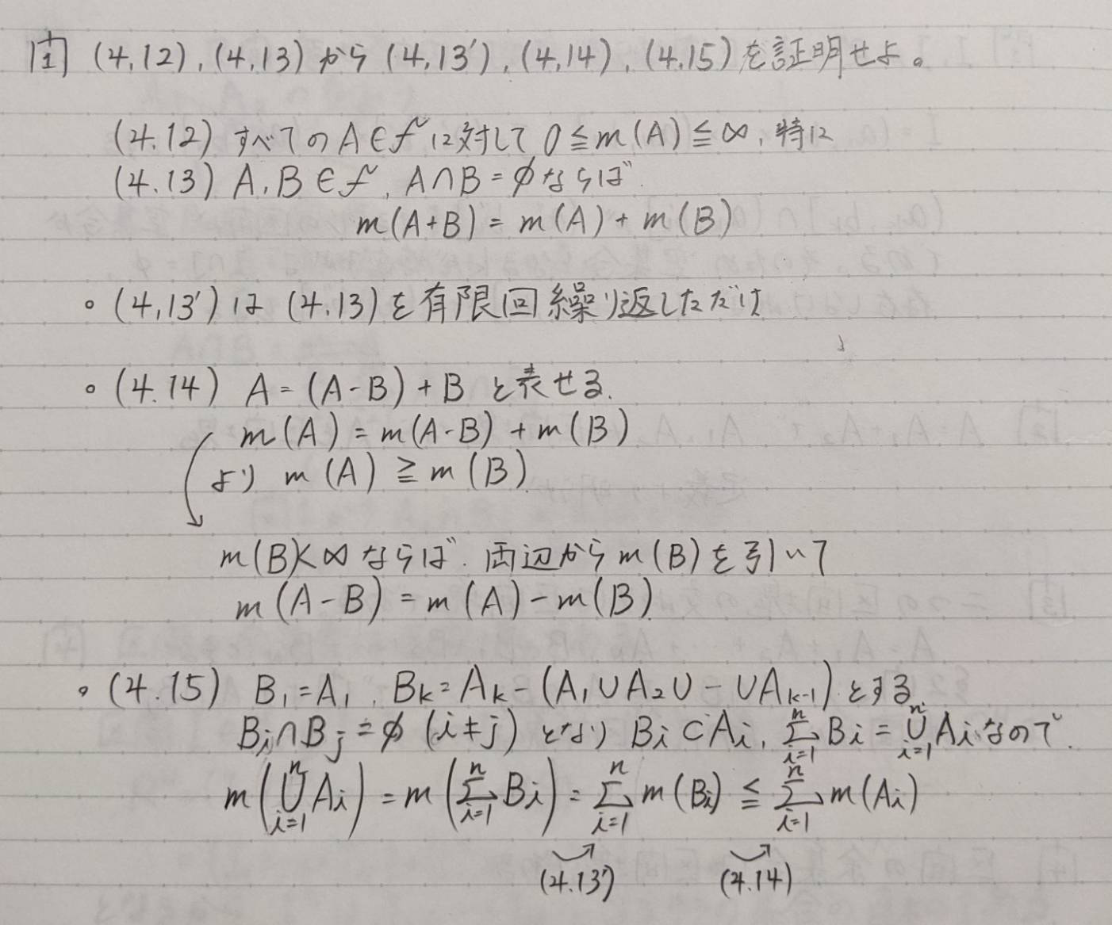
§4 有限加法性測度

Slide 9
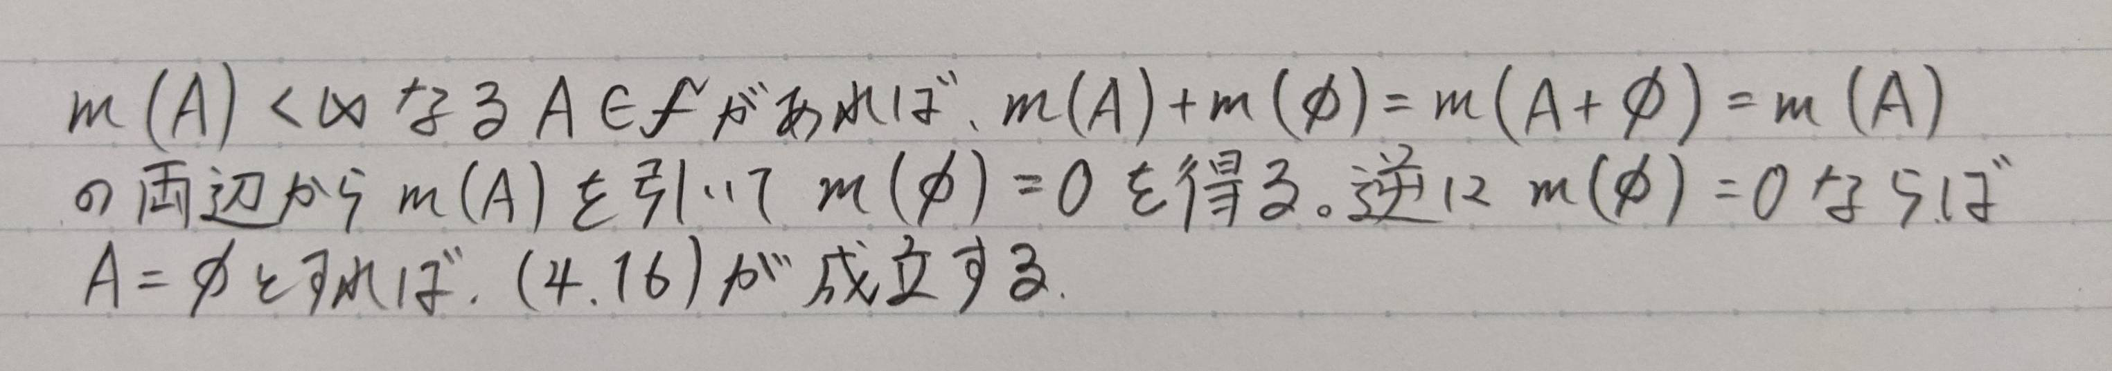
§4 有限加法性測度

Slide 10
§4 有限加法性測度

Slide 11
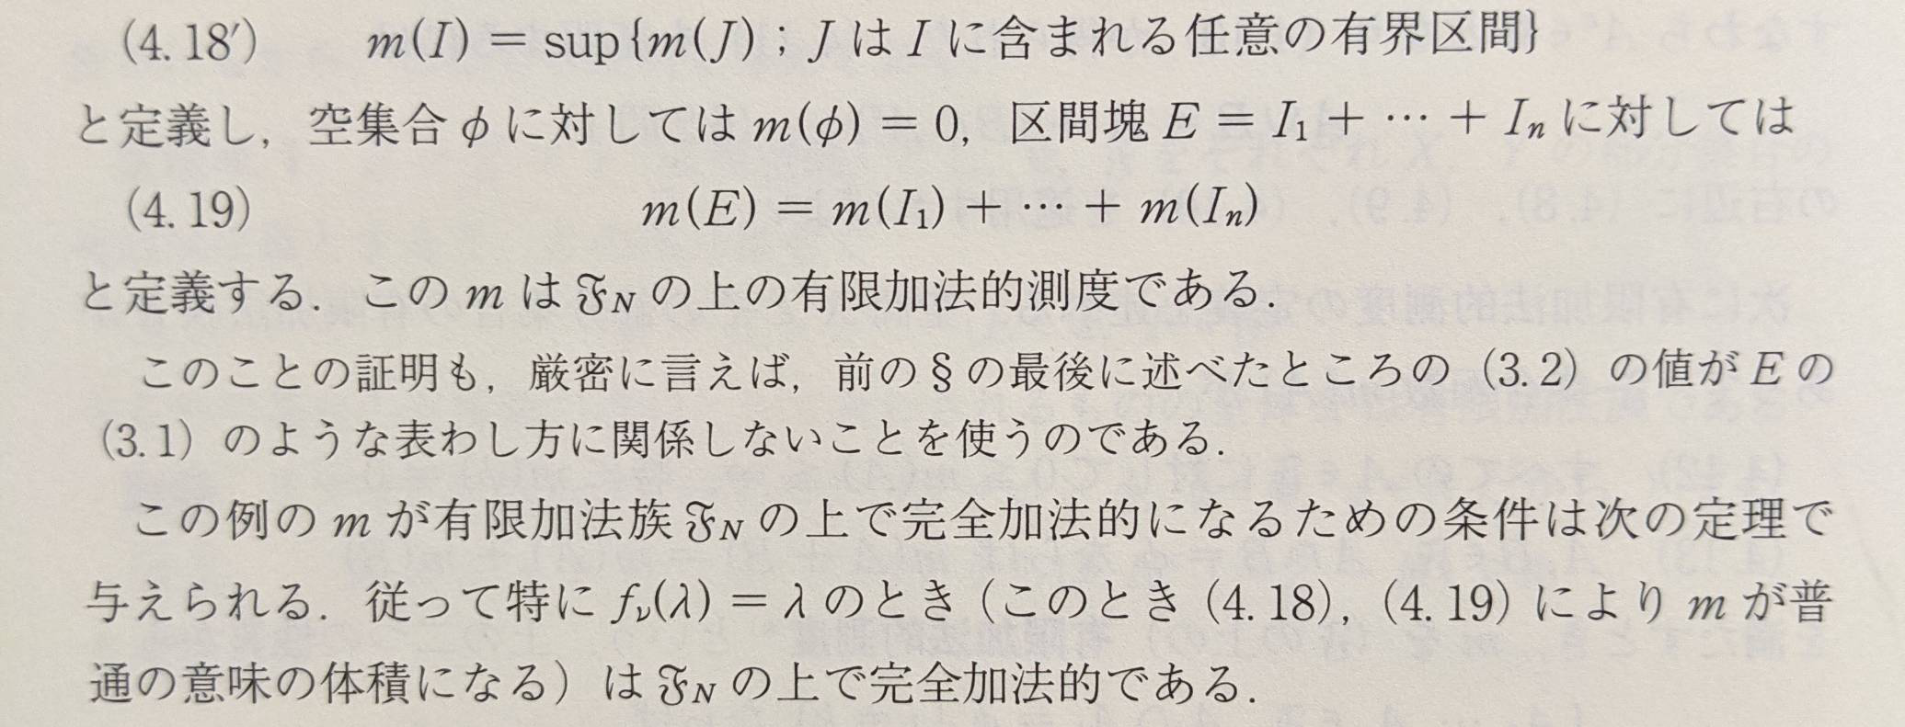
§4 有限加法性測度

Slide 12
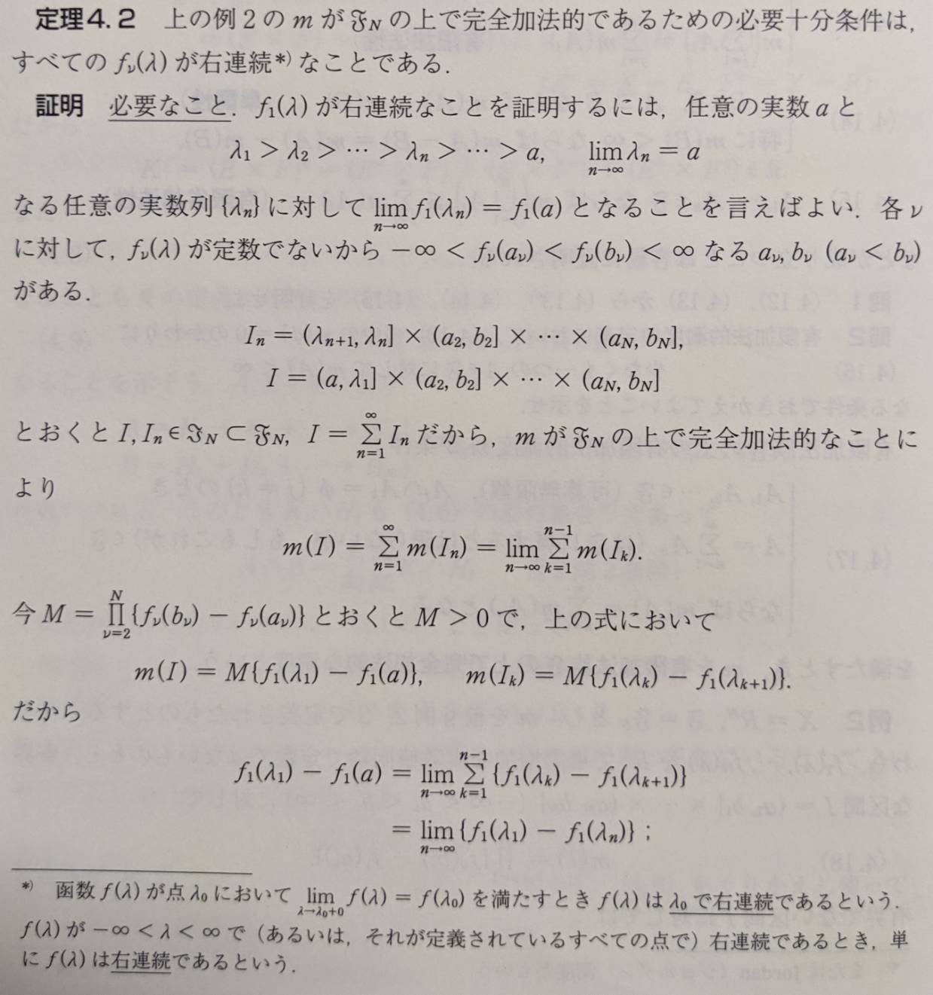
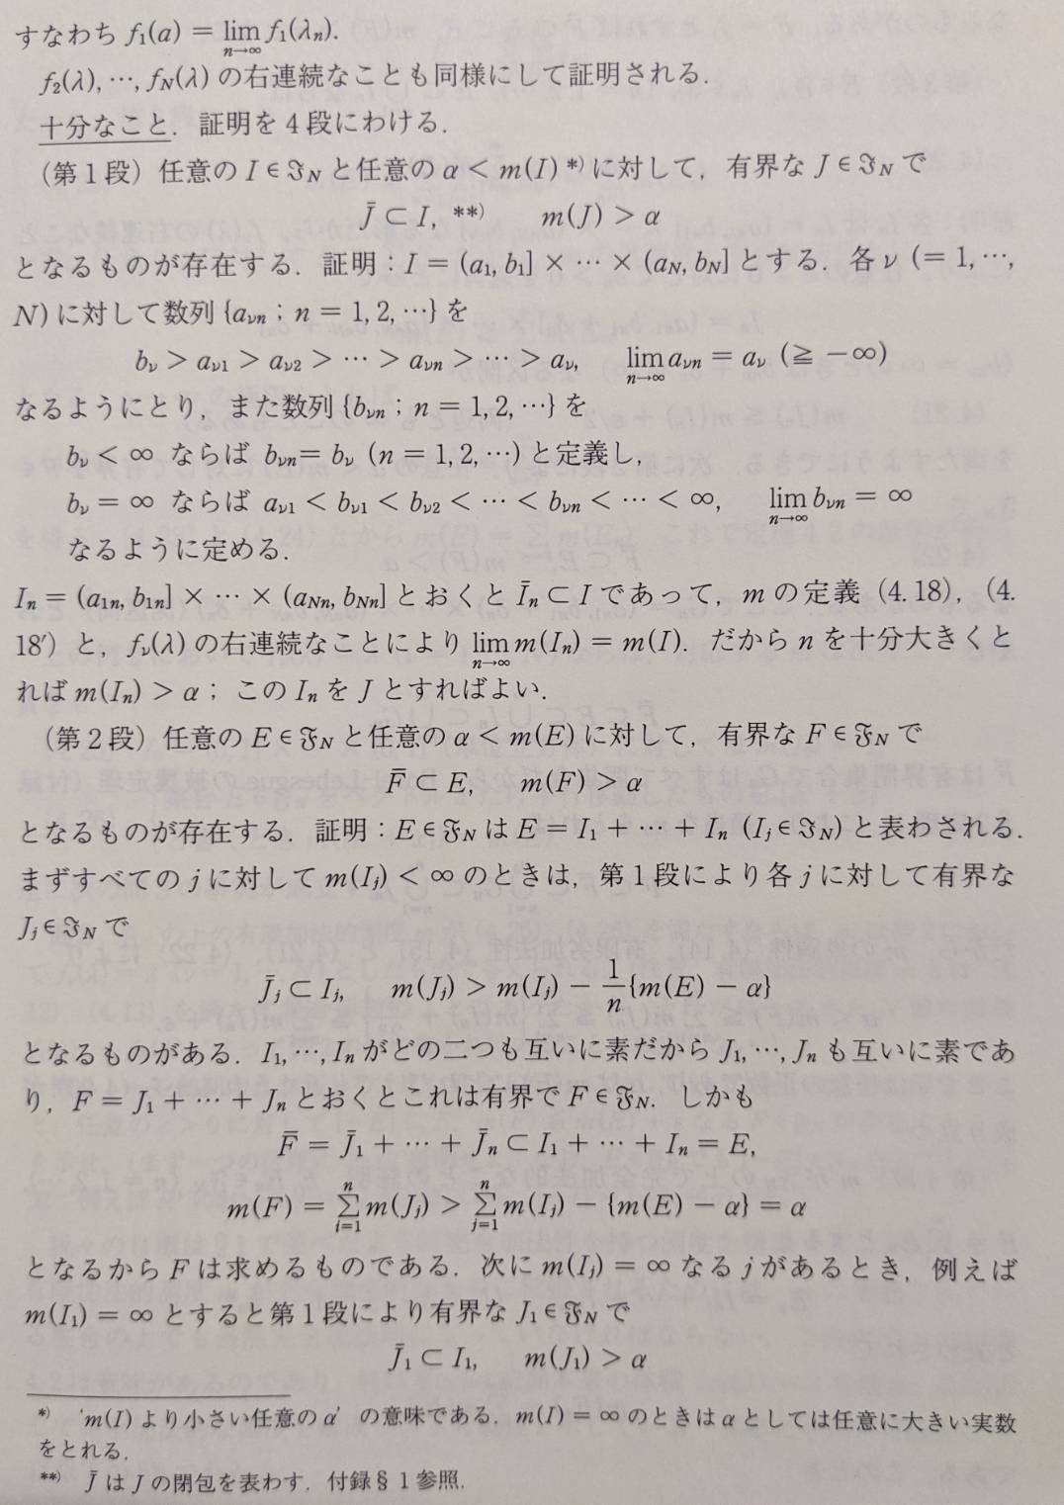
§4 有限加法性測度

Slide 13
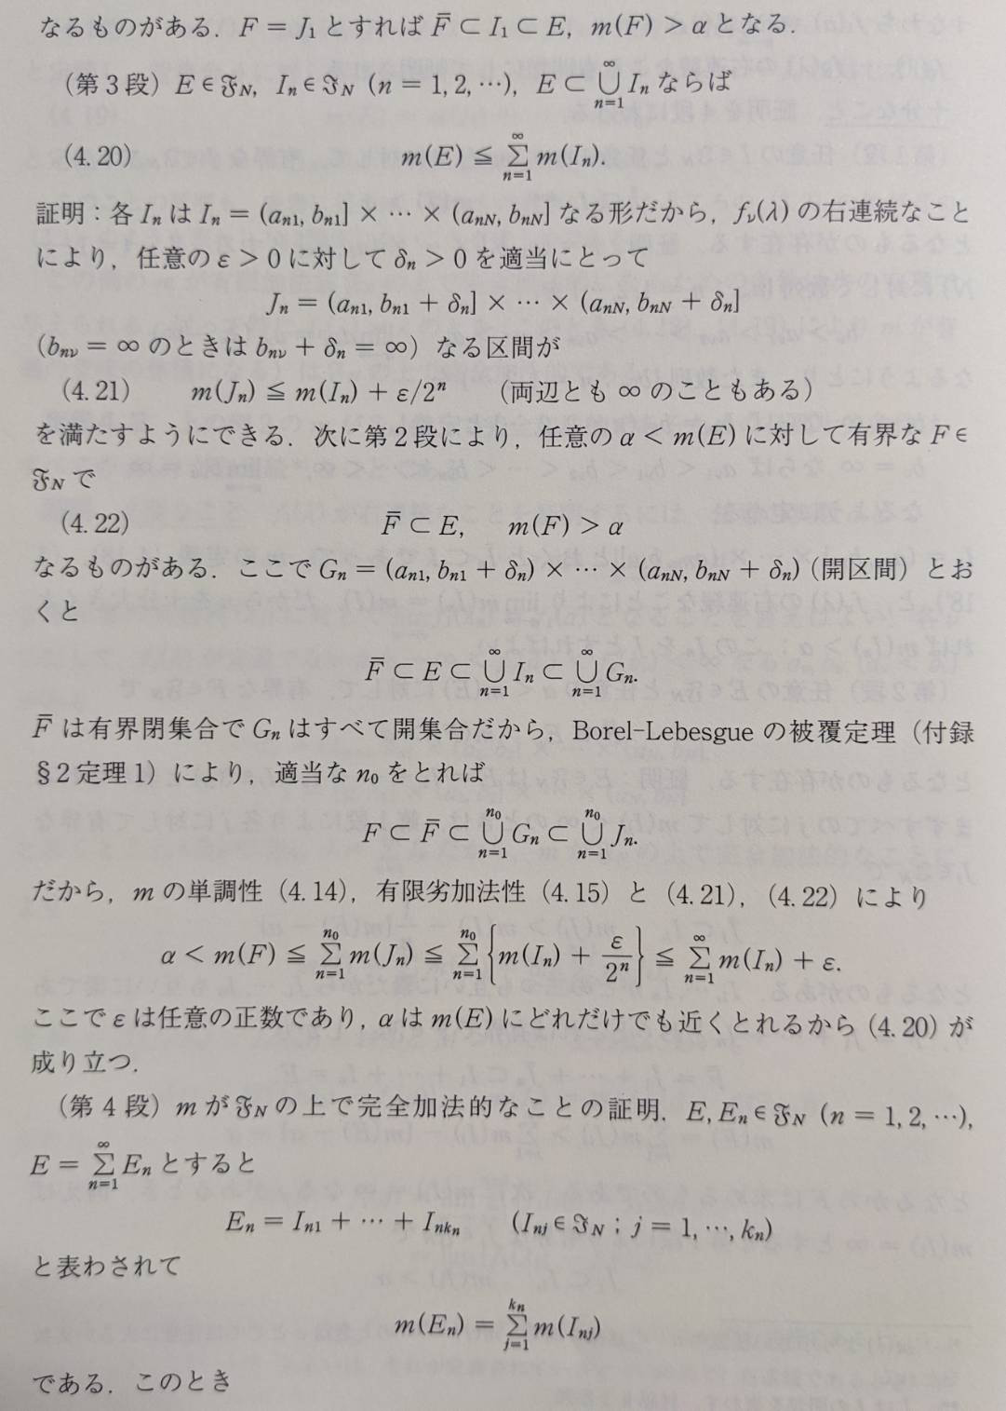
§4 有限加法性測度

Slide 14
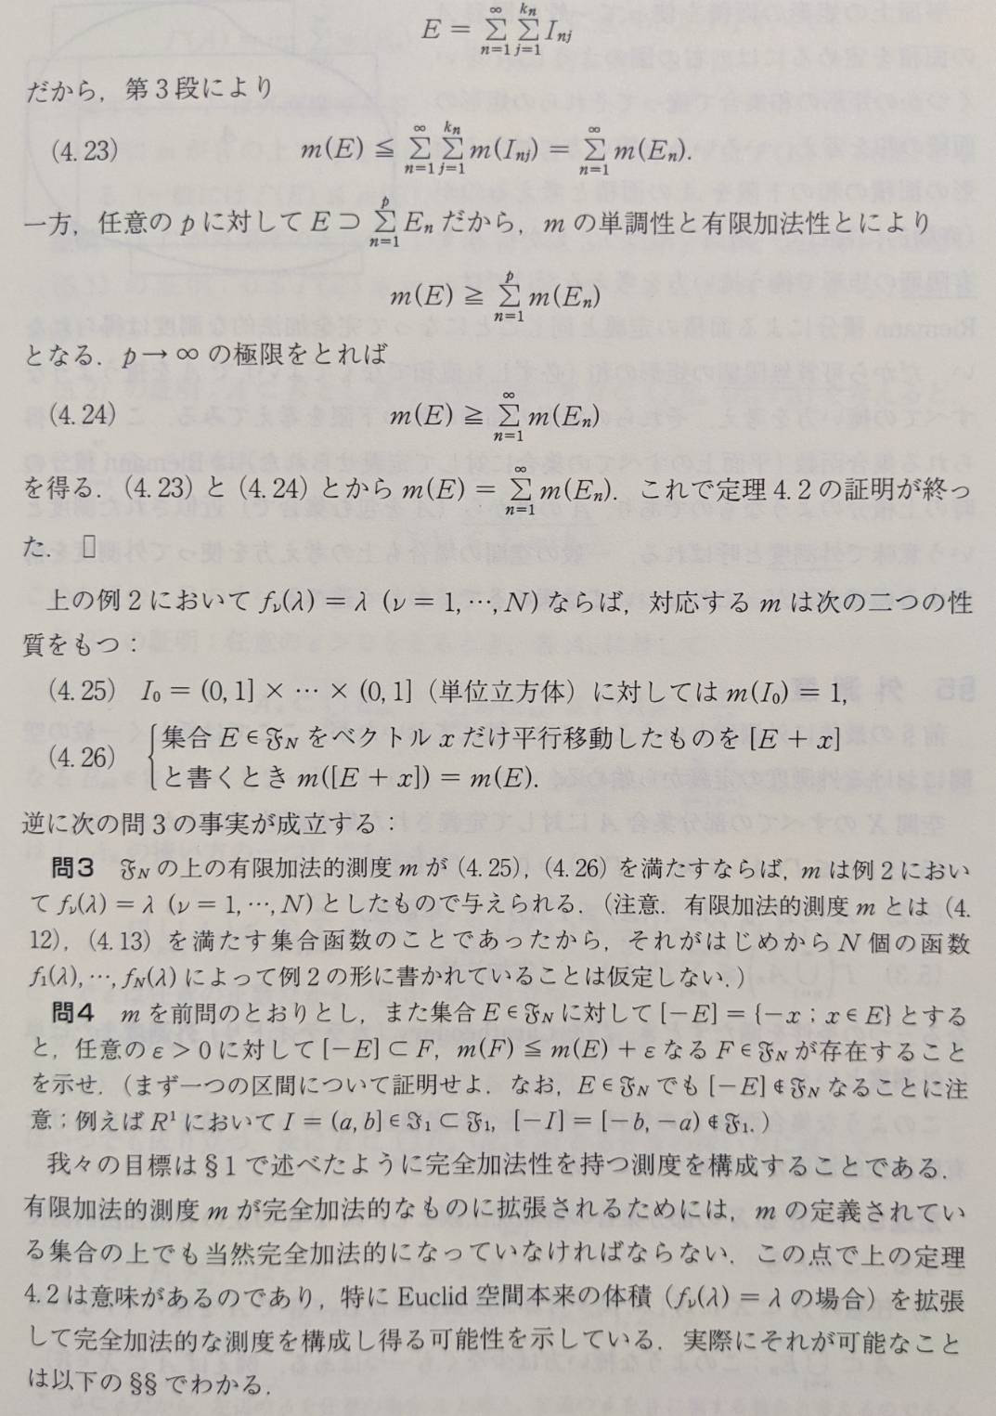
§4 有限加法性測度

Slide 15
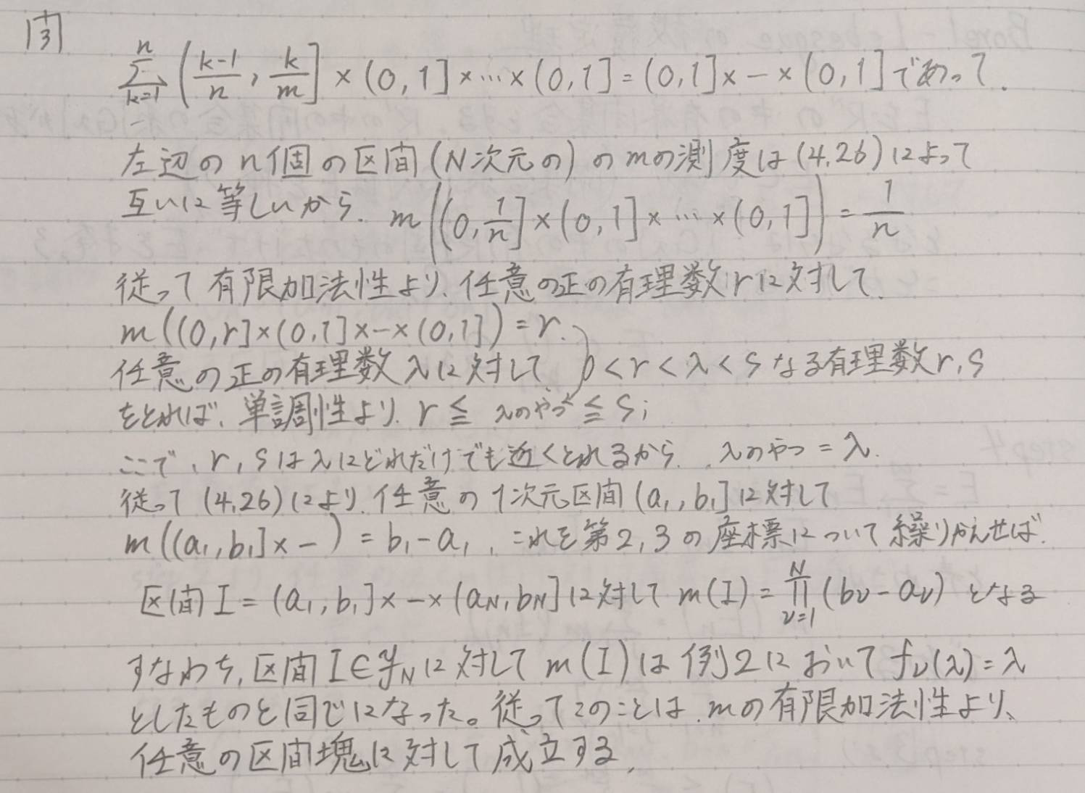
§4 有限加法性測度

Slide 16
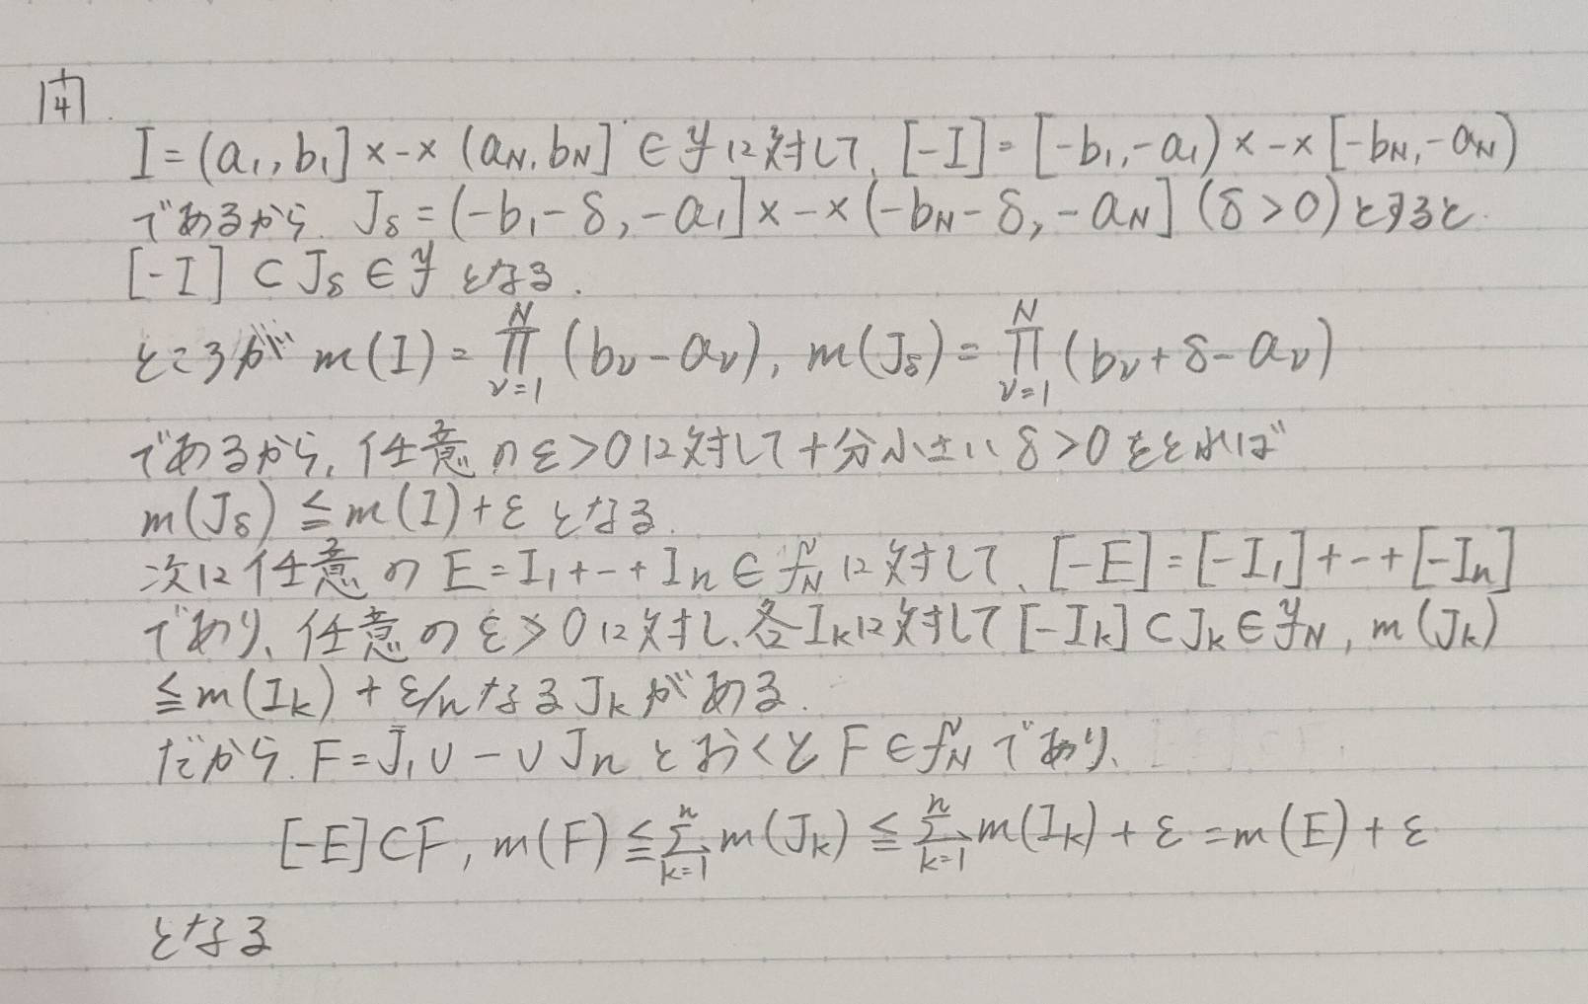
§4 有限加法性測度

Slide 17
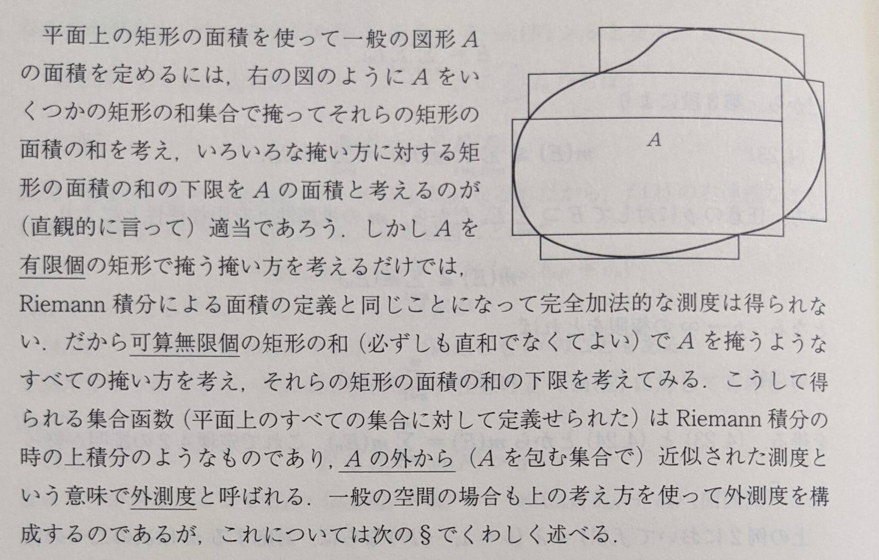
§4 有限加法性測度

Slide 18
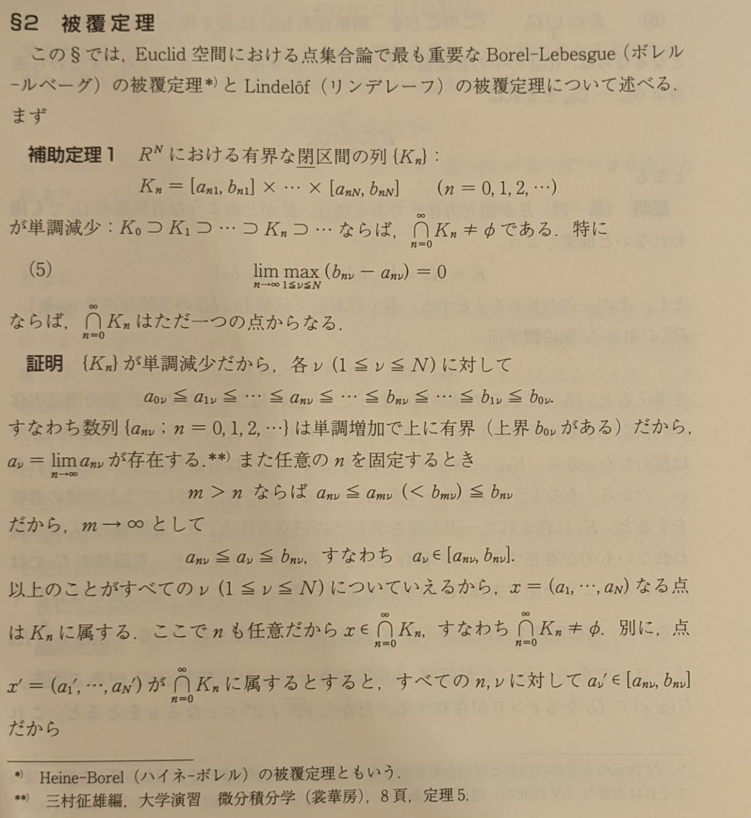
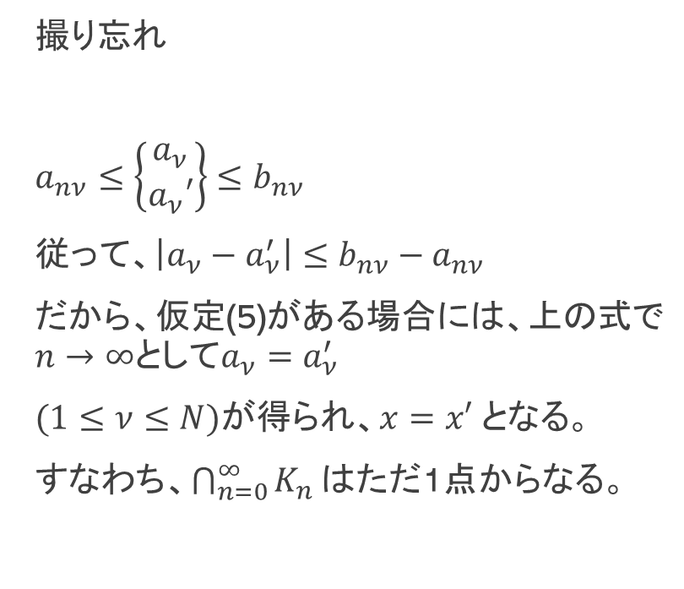
付録§2 被覆定理
撮り忘れ
$a_{nν}≤\left\{\begin{matrix}a_{ν} \\ a_{ν}′\end{matrix}\right\}≤b_{nν}$
従って、$\left|a_{ν}−a_{ν}^{′}\right|≤b_{nν}−a_{nν}$
だから、仮定(5)がある場合には、上の式で$n→∞$として$a_{ν}=a_{ν}^{′}$
$(1≤ν≤N)$が得られ、$x=x′ となる$。
すなわち、$\bigcap_{n=0}^{∞}{K_{n}}は$ただ1点からなる。

Slide 19
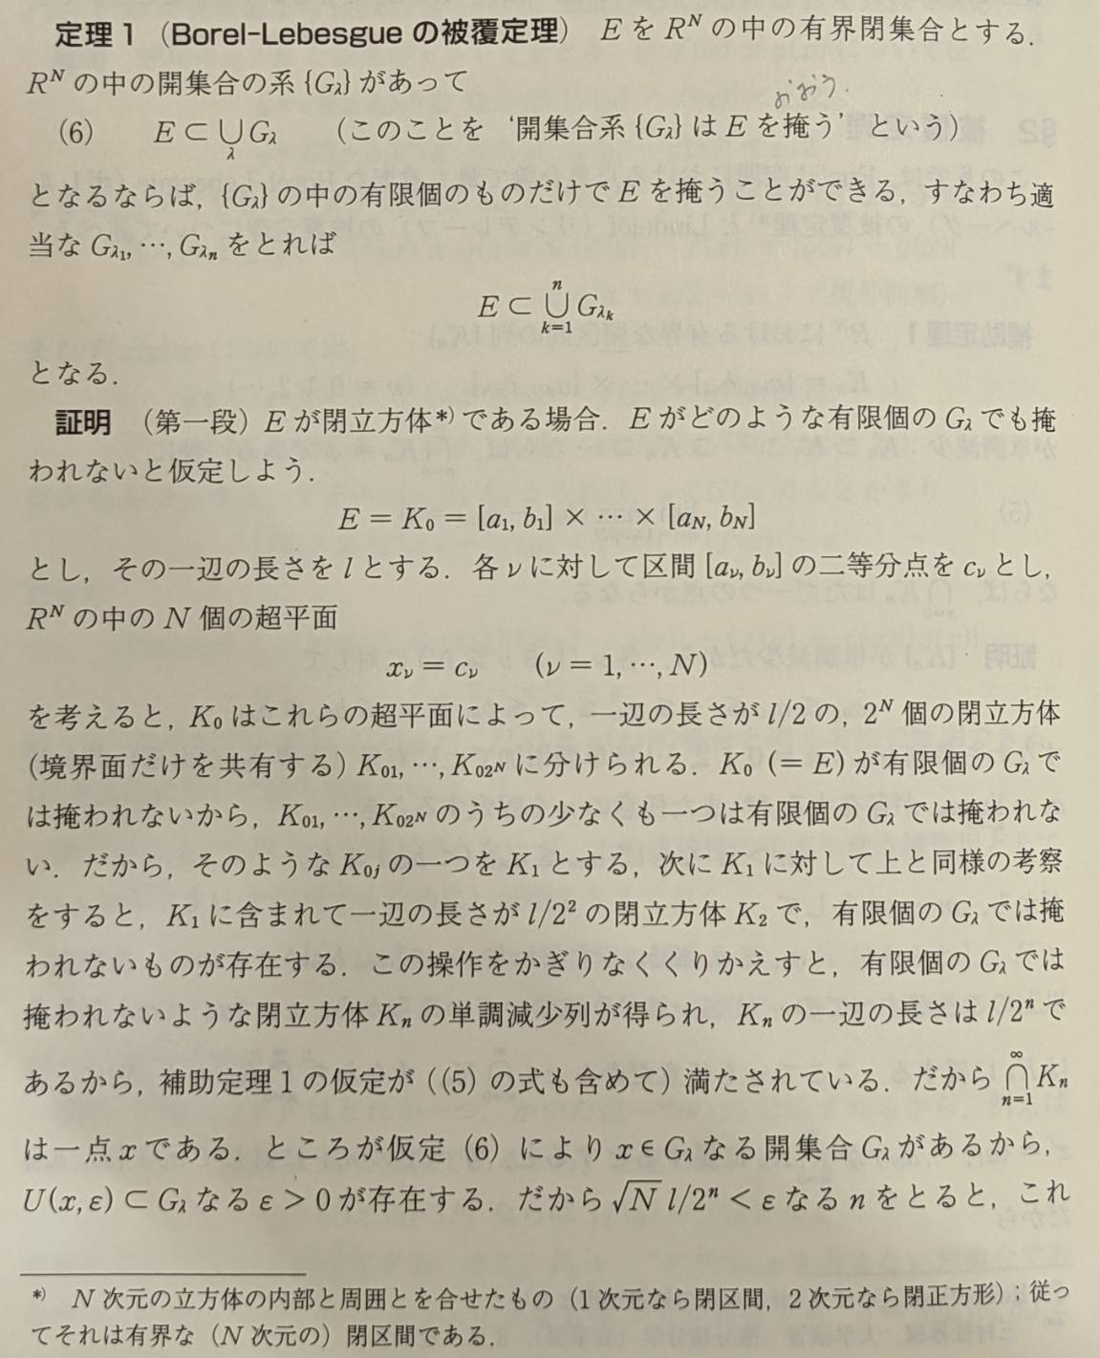
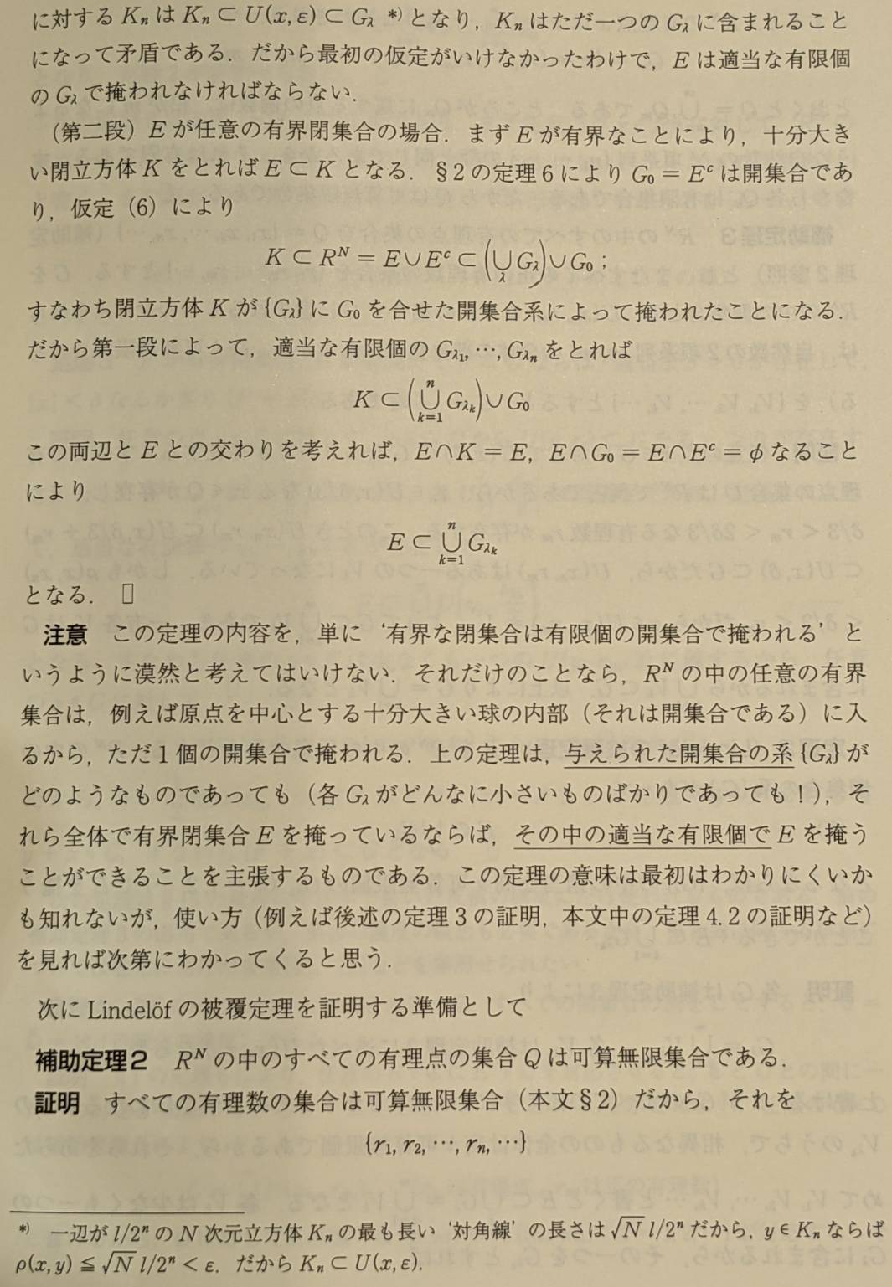
付録§2 被覆定理

